Slide 1
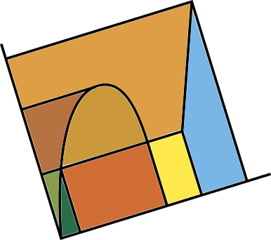

Clase 2
Gráficos con ggplot2 y lo básico de inferencia
Pachá 帕夏

Slide 2
Primera tarea: Editar gráficos
Ejecutar el siguiente código
setwd("/Users/pacha/clases_profesor_mario_matus/clase2/")
exports_data <- read.csv("copper_data.csv”)
library(ggplot2)
ggplot() + geom_line(aes(y = export, x = year, colour = product), data = exports_data, stat="identity")

Slide 3
Primera tarea: Editar gráficos
Luego editar el código anterior para obtener
Gráfico de barras
Gráfico de puntos

Slide 4
Segunda tarea: Gráficos a partir de “swiss”
Crear un grafico de puntos que relacione Educación (eje x) y Fertilidad (eje y)
En otro gráfico repetir lo mismo pero agregando una línea de tendencia

Slide 5
Tercera tarea: Correlación de variables
Obtener la correlación entre todas las variables de la base de datos “swiss”

Slide 6
Cuarta tarea: Importar desde Excel
Descargar el archivo gini_por_regiones.xlsx y abrirlo en R
Graficar la evolución del Gini de la Región Metropolitana
A nivel nacional
¿Se puede decir que ha mejorado/empeorado la desigualdad entre 1990 y 2008?
¿Cuál es el valor p del estadístico asociado y la media del cambio?

Slide 7
Quinta tarea: Llevar todo lo anterior a un archivo Rmd y subirlo a Github

